Slide 1
第六章 集合代数
数学科学学院
罗元勋

Slide 2
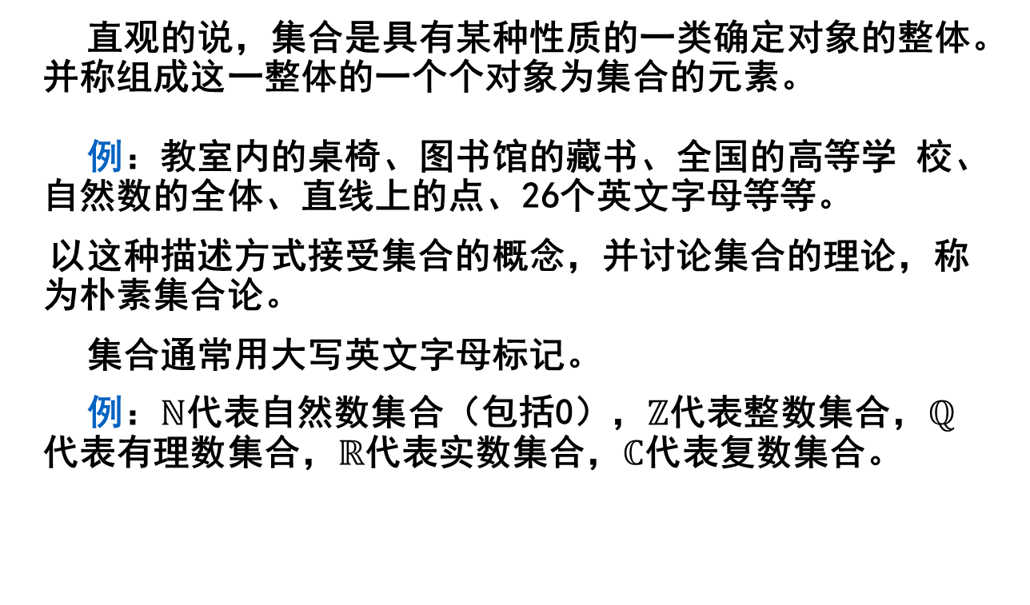
6.1 集合的基本概念
直观的说，集合是具有某种性质的一类确定对象的整体。并称组成这一整体的一个个对象为集合的元素。
例：教室内的桌椅、图书馆的藏书、全国的高等学 校、自然数的全体、直线上的点、26个英文字母等等。
以这种描述方式接受集合的概念，并讨论集合的理论，称为朴素集合论。
集合通常用大写英文字母标记。
例：$ℕ$代表自然数集合（包括0），$ℤ$代表整数集合，$ℚ$代表有理数集合，$ℝ$代表实数集合，$ℂ$代表复数集合。

Slide 3
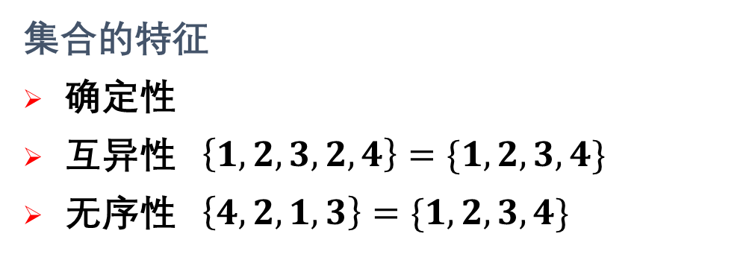
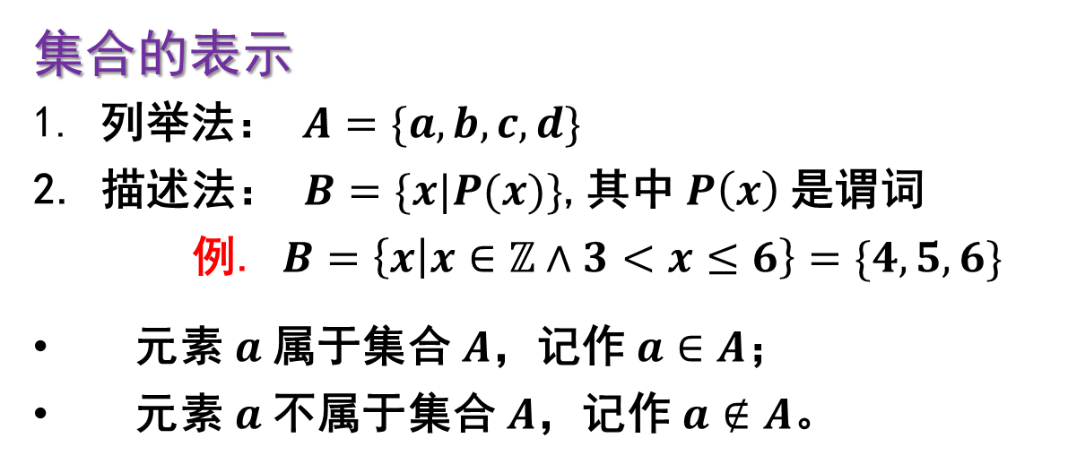
集合的表示
1. 列举法： $A=\{a,b,c,d\}$
2. 描述法： $B=\{x|P(x)\}$,其中$P\left(x\right)$是谓词
例. $B=\left\{x | x∈ℤ∧3<x≤6\right\}=\{4,5,6\}$
元素$a$属于集合$A$，记作$a∈A$；
元素$a$不属于集合$A$，记作$a∉A$。
集合的特征
确定性
互异性 $\left\{1,2,3,2,4\right\}=\{1,2,3,4\}$
无序性 $\left\{4,2,1,3\right\}=\{1,2,3,4\}$

Slide 4
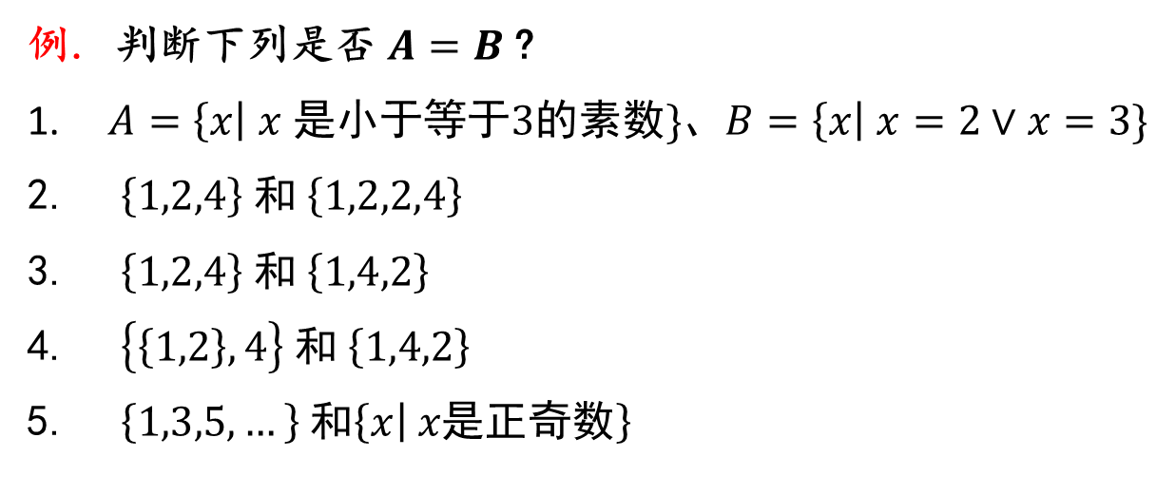
例. 判断下列是否$A=B$?
$A=\left\{x\right| x 是小于等于3的素数\}$、$B=\left\{x\right| x=2∨x=3\}$
$\left\{1,2,4\right\}$和$\left\{1,2,2,4\right\}$
$\left\{1,2,4\right\}$和$\left\{1,4,2\right\}$
$\left\{\left\{1,2\right\},4\right\}$和$\left\{1,4,2\right\}$
$\left\{1,3,5,…\right\}$和$\left\{x | x是正奇数\right\}$

Slide 5



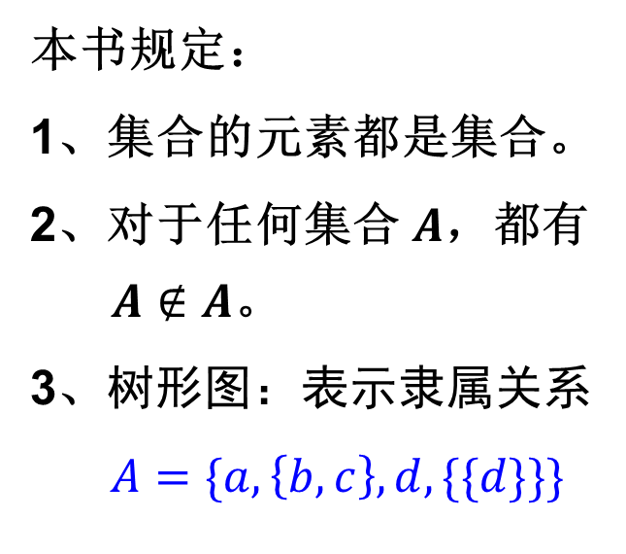






本书规定：
1、集合的元素都是集合。
2、对于任何集合$A$，都有 $A∉A$。
3、树形图：表示隶属关系
$A=\{a,\left\{b,c\right\},d,\{\{d\}\}\}$
$$A$$
$$a$$
$$\{b,c\}$$
$$d$$
$$\{\{d\}\}$$
$$b$$
$$c$$
$$\{d\}$$
$$d$$
根据规定1，元素和集合的隶属关系可以看作处于不同层次的集合之间的关系。下面我们考虑同一层次上的集合之间的关系。

Slide 6

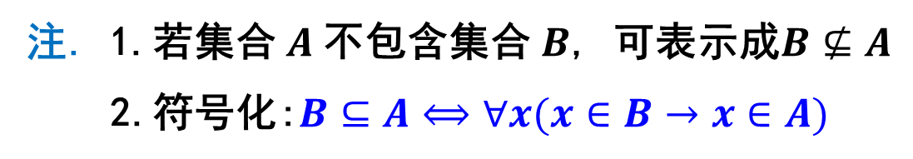
注. 1.若集合$A$不包含集合$B$, 可表示成$B⊈A$
2.符号化:$B⊆A⟺∀x(x∈B→x∈A)$
注. 符号化:$A=B⟺A⊆B∧B⊆A$

Slide 7
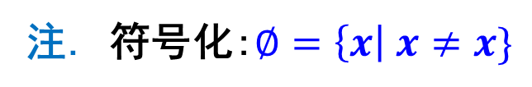
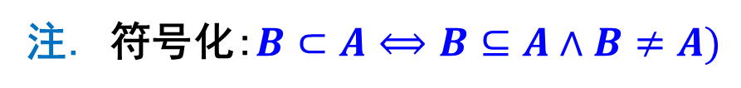
注. 符号化:$B⊂A⟺B⊆A∧B≠A)$
注. 符号化:$∅=\left\{x\right| x≠x\}$

Slide 8
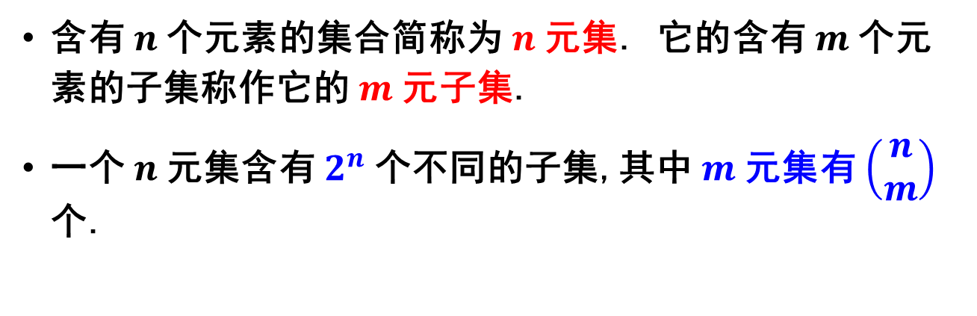
含有$n$个元素的集合简称为$n$元集. 它的含有$m$个元素的子集称作它的$m$元子集.
一个$n$元集含有$2^{n}$个不同的子集,其中$m$元集有$\left(\begin{aligned}n \\ m\end{aligned}\right)$个.

Slide 9
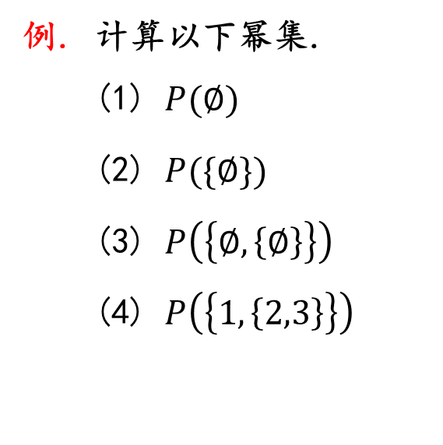
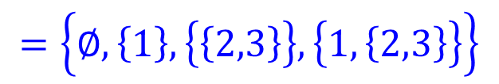
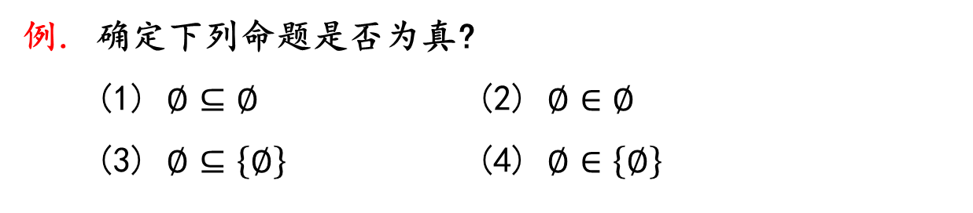
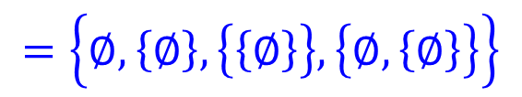


例. 确定下列命题是否为真?
(1) $∅⊆∅$ (2) $∅∈∅$
(3) $∅⊆\left\{∅\right\}$ (4) $∅∈\left\{∅\right\}$
例. 计算以下幂集.
(1) $P(∅)$
(2) $P(\{∅\})$
(3) $P\left(\left\{∅,\left\{∅\right\}\right\}\right)$
(4) $P\left(\left\{1,\left\{2,3\right\}\right\}\right)$
$$=\{∅\}$$
$$=\left\{∅, \left\{∅\right\}\right\}$$
$$=\left\{∅,\left\{∅\right\},\left\{\left\{∅\right\}\right\},\left\{∅,\left\{∅\right\}\right\}\right\}$$
$$=\left\{∅,\left\{1\right\},\left\{\left\{2,3\right\}\right\},\left\{1,\left\{2,3\right\}\right\}\right\}$$

Slide 10
6.2 集合的运算
文氏图 (Venn Diagram)
A
B
A
B
A
B

Slide 11
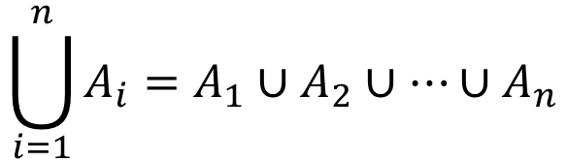
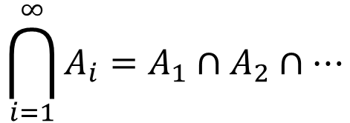
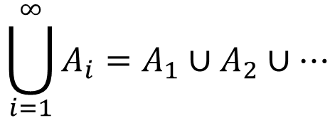
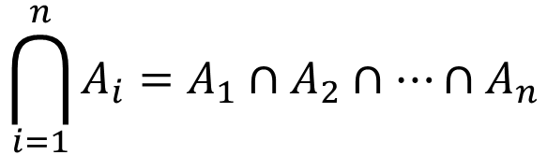
注. 两集合的并和交运算可推广成$n$个集合的并和交
$$\bigcup_{i=1}^{n}{A_{i}}=A_{1}∪A_{2}∪⋯∪A_{n}$$
$$\bigcap_{i=1}^{n}{A_{i}}=A_{1}∩A_{2}∩⋯∩A_{n}$$
$$\bigcup_{i=1}^{∞}{A_{i}}=A_{1}∪A_{2}∪⋯$$
$$\bigcap_{i=1}^{∞}{A_{i}}=A_{1}∩A_{2}∩⋯$$

Slide 12
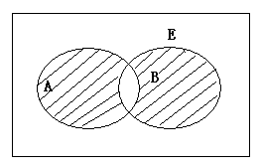


E
A
$$A⨁B$$
$$\sim A$$

Slide 13






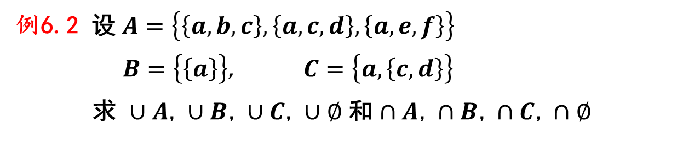


例6.2 设$A=\left\{\left\{a,b,c\right\},\left\{a,c,d\right\},\left\{a,e,f\right\}\right\}$
$B=\left\{\left\{a\right\}\right\}$, $C=\left\{a,\left\{c,d\right\}\right\}$
求 $∪A$, $∪B$, $∪C$,$∪∅$和$∩A$,$∩B$,$∩C$,$∩∅$
$$∪A=\left\{a,b,c,d,e,f\right\}$$
$$∩A=\left\{a\right\}$$
$$∪B=\left\{a\right\}$$
$$∩B=\left\{a\right\}$$
$$∪C=a∪\left\{c,d\right\}$$
$∩C=$ $a∩\left\{c,d\right\}$
$$∪∅=∅$$
$$∩∅=∅$$

Slide 14

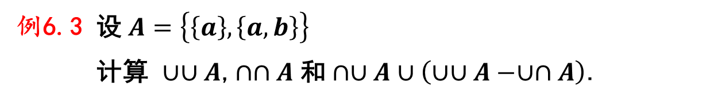


一类运算: 广义并、广义交、幂集、绝对补
二类运算: 并、交、相对补、对称差
优先级
一类运算优先于二类运算;
一类运算之间由右向左顺序进行
二类运算之间由括号決定先后顺序
例6.3 设$A=\left\{\left\{a\right\},\left\{a,b\right\}\right\}$
计算 $∪∪A$,$∩∩A$和$∩∪A∪\left(∪∪A−∪∩A\right)$.
$$a∪b$$
$$a$$
$$b$$

Slide 15

6.3 有穷集的运算
例: 对24名会外语的科技人员进行掌握外语情况的调查.
其统计结果如下:会英、日、德和法语的人分别为13,
5,10和9人,其中同时会英语和日语的有2人,会英、
德和法语中任两种的都是4人.已知会日语的人既不
懂法语也不懂德语,分别求只会一种语言的人数和会
3种语言的人数.
例: 求1到1000之间(包含1和1000在内)既不能被5和6,也
不能被8整除的数的个数.
$6$00

Slide 16
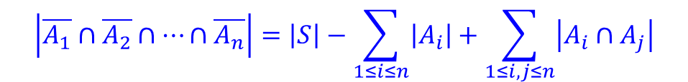
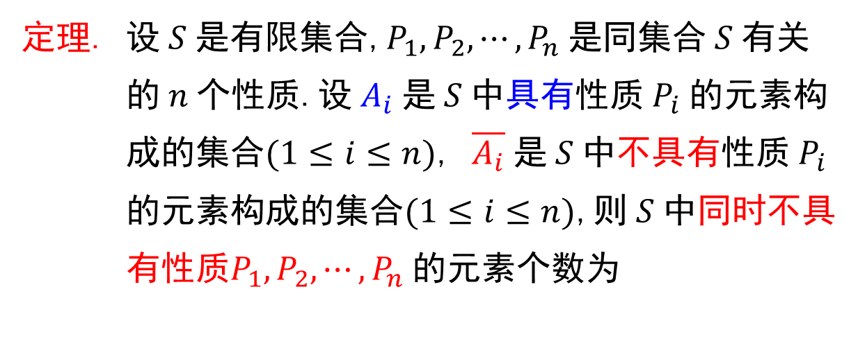

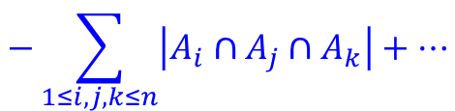
容斥原理 (Principle of Inclusion-Exclusion)
定理. 设$S$是有限集合,$P_{1},P_{2},⋯,P_{n}$是同集合$S$有关 的$n$个性质.设$A_{i}$是$S$中具有性质$P_{i}$的元素构 成的集合$(1≤i≤n)$, $\overline{A_{i}}$是$S$中不具有性质$P_{i}$ 的元素构成的集合$(1≤i≤n)$,则$S$中同时不具 有性质$P_{1},P_{2},⋯,P_{n}$的元素个数为
$$\left|\overline{A_{1}}∩\overline{A_{2}}∩⋯∩\overline{A_{n}}\right|=\left|S\right|−\sum_{1≤i≤n}{\left|A_{i}\right|}+\sum_{1≤i,j≤n}{\left|A_{i}∩A_{j}\right|}$$
$$−\sum_{1≤i,j,k≤n}{\left|A_{i}∩A_{j}∩A_{k}\right|}+⋯$$
$+{(−1)}^{n}$ $\left|A_{1}∩A_{2}∩A_{3}∩⋯∩A_{n}\right|$

Slide 17
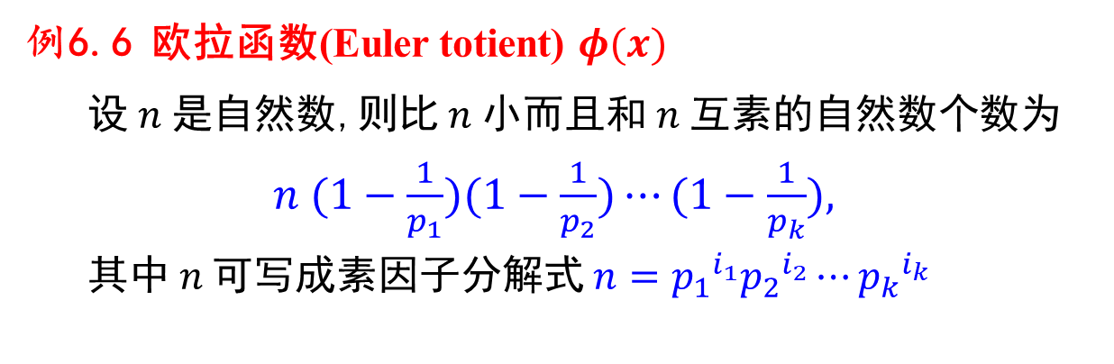
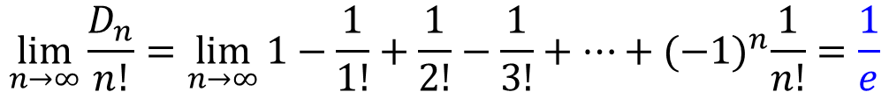
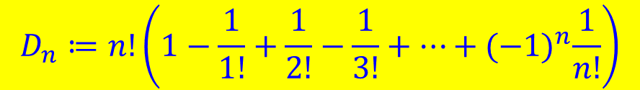
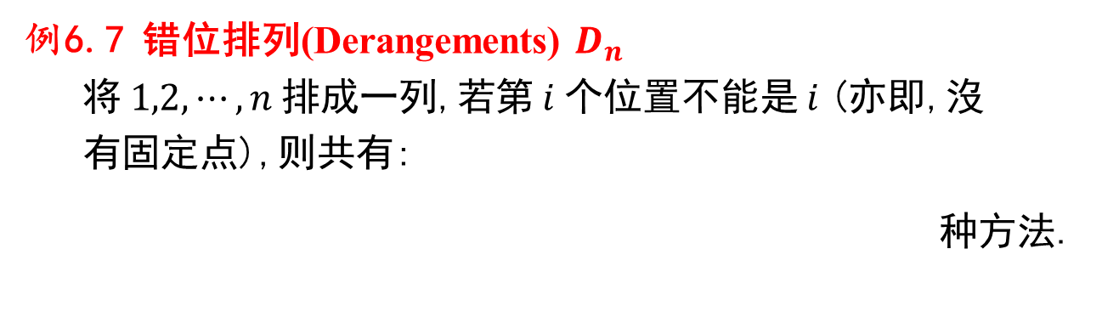
例6.6 欧拉函数(Euler totient) $φ(x)$
设$n$是自然数,则比$n$小而且和$n$互素的自然数个数为
$n (1−\frac{1}{p_{1}})(1−\frac{1}{p_{2}})⋯(1−\frac{1}{p_{k}}),$
其中$n$可写成素因子分解式$n={p_{1}}^{i_{1}}{p_{2}}^{i_{2}}⋯{p_{k}}^{i_{k}}$
例6.7 错位排列(Derangements) $D_{n}$
将$1,2,⋯,n$排成一列,若第$i$个位置不能是$i$(亦即,沒
有固定点),则共有:
种方法.
$$D_{n}≔n!\left(1−\frac{1}{1!}+\frac{1}{2!}−\frac{1}{3!}+⋯+{(−1)}^{n}\frac{1}{n!}\right)$$
推論.
$$\lim_{n→∞}{\frac{D_{n}}{n!}}=\lim_{n→∞}{1−\frac{1}{1!}+\frac{1}{2!}−\frac{1}{3!}+⋯+{(−1)}^{n}\frac{1}{n!}}=\frac{1}{e}$$

Slide 18
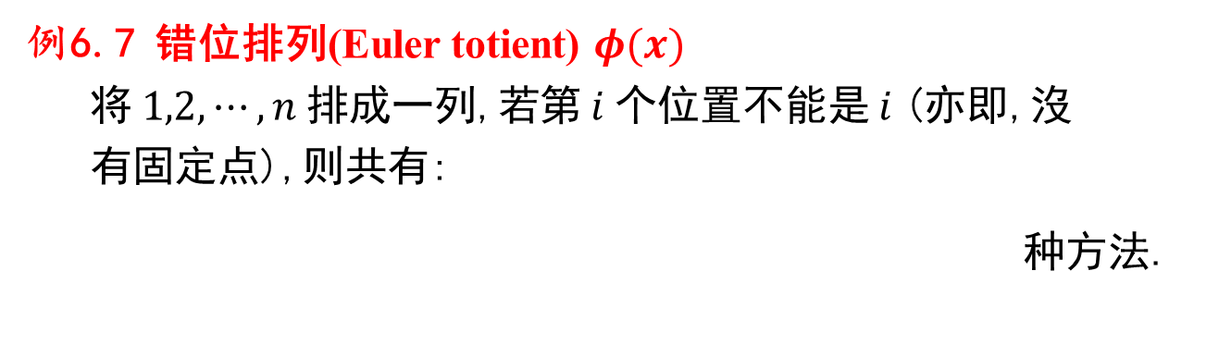
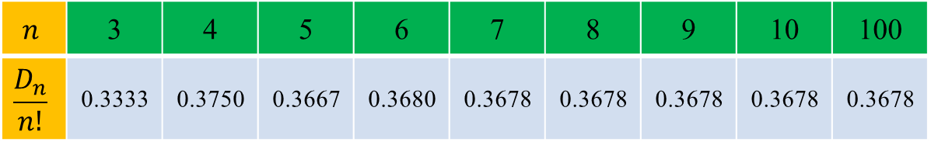
$$n$$ | 3 | 4 | 5 | 6 | 7 | 8 | 9 | 10 | 100
$$\frac{D_{n}}{n!}$$ | 0.3333 | 0.3750 | 0.3667 | 0.3680 | 0.3678 | 0.3678 | 0.3678 | 0.3678 | 0.3678
例6.7 错位排列(Euler totient) $φ(x)$
将$1,2,⋯,n$排成一列,若第$i$个位置不能是$i$(亦即,沒
有固定点),则共有:
种方法.
$$D_{n}≔n!\left(1−\frac{1}{1!}+\frac{1}{2!}−\frac{1}{3!}+⋯+{(−1)}^{n}\frac{1}{n!}\right)$$
推論.
$$\lim_{n→∞}{\frac{D_{n}}{n!}}=\lim_{n→∞}{1−\frac{1}{1!}+\frac{1}{2!}−\frac{1}{3!}+⋯+{(−1)}^{n}\frac{1}{n!}}=\frac{1}{e}$$

Slide 19
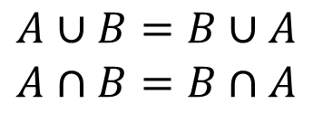
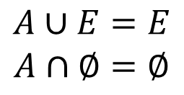
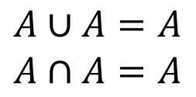
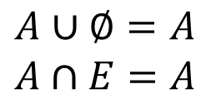
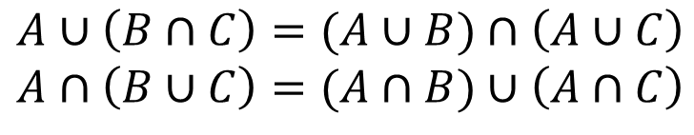
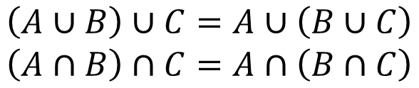
6.4 集合恒等式
幂等律
$$A∪A=A$$
$$A∩A=A$$
交换律
$$A∪B=B∪A$$
$$A∩B=B∩A$$
结合律
$$\left(A∪B\right)∪C=A∪\left(B∪C\right)$$
$$\left(A∩B\right)∩C=A∩\left(B∩C\right)$$
分配律
$$A∪\left(B∩C\right)=(A∪B)∩\left(A∪C\right)$$
$$A∩\left(B∪C\right)=(A∩B)∪\left(A∩C\right)$$
同一律
$$A∪∅=A$$
$$A∩E=A$$
零 律
$$A∪E=E$$
$$A∩∅=∅$$

Slide 20
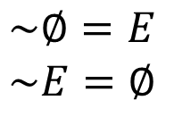

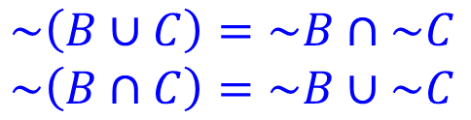
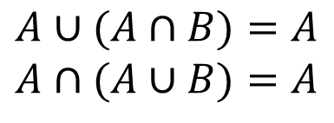


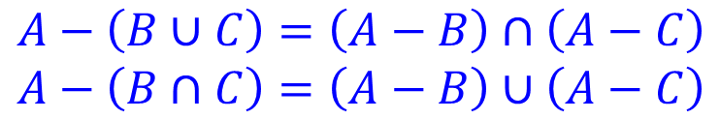
排中律
$$A∪\sim A=E$$
矛盾律
$$A∩\sim A=∅$$
吸收律
$$A∪(A∩B)=A$$
$$A∩(A∪B)=A$$
双重否定律
$$\sim \sim A=A$$
德摩根律
$$A−\left(B∪C\right)=\left(A−B\right)∩\left(A−C\right)$$
$$A−\left(B∩C\right)=\left(A−B\right)∪\left(A−C\right)$$
$$\sim \left(B∪C\right)=\sim B∩\sim C$$
$$\sim \left(B∩C\right)=\sim B∪\sim C$$
$$\sim ∅=E$$
$$\sim E=∅$$

Slide 21
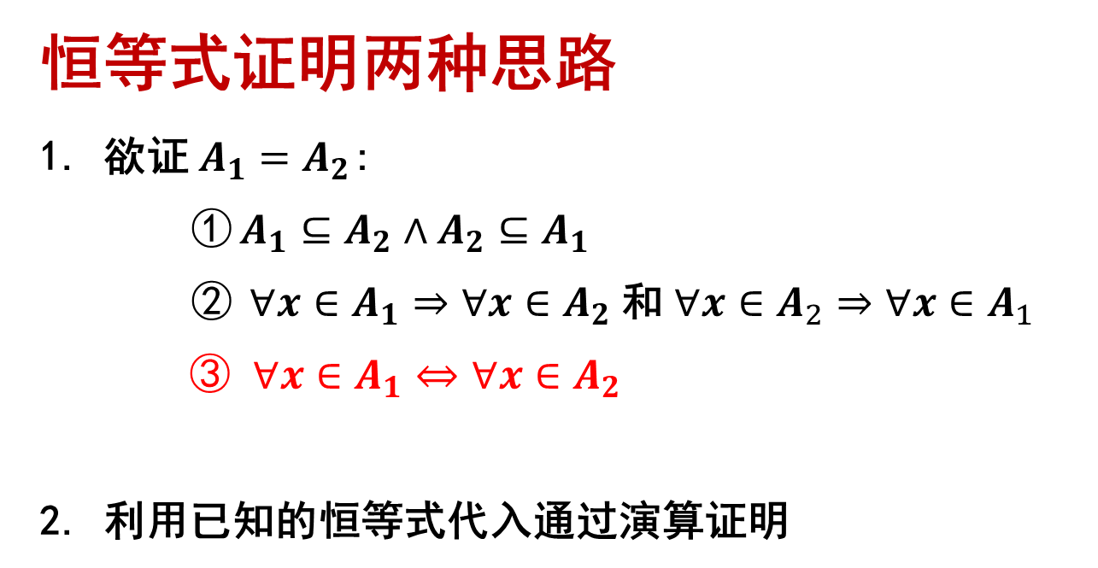
恒等式证明两种思路
欲证$A_{1}=A_{2}$:
① $A_{1}⊆A_{2}∧A_{2}⊆A_{1}$
② $∀x∈A_{1}⇒∀x∈A_{2}$和$∀x∈A_{2}⇒∀x∈A_{1}$
③ $∀x∈A_{1}⇔∀x∈A_{2}$
利用已知的恒等式代入通过演算证明
快速判断恒等式：利用文氏图

Slide 22
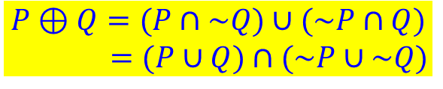
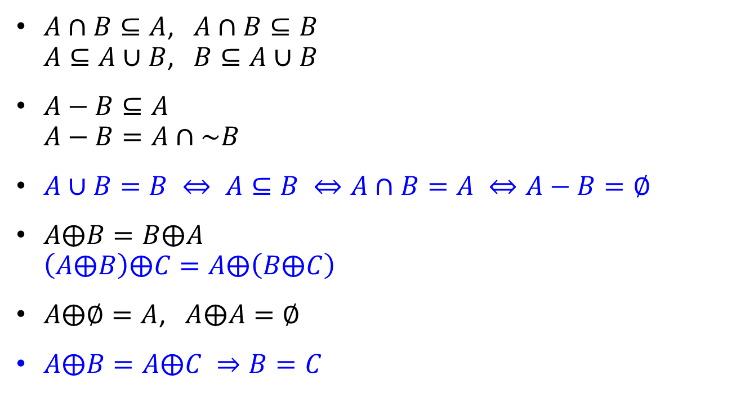
其它集合运算性质重要结果
$A∩B⊆A$, $A∩B⊆B$ $A⊆A∪B$, $B⊆A∪B$
$A−B⊆A$ $A−B=A∩\sim B$
$A∪B=B ⇔ A⊆B ⇔A∩B=A ⇔A−B=∅$
$A⨁B=B⨁A$ $\left(A⨁B\right)⨁C=A⨁\left(B⨁C\right)$
$A⨁∅=A$, $A⨁A=∅$
$A⨁B=A⨁C ⇒B=C$
$$P⊕Q=(P∩\sim Q)∪(\sim P∩Q)$$
$=(P∪Q)∩(\sim P∪\sim Q)$

Slide 23
练习
习题六 18, 22, 26, 30,
45.
缴交作业
习题六 18, 22(1), 45(2).

